Slide 1
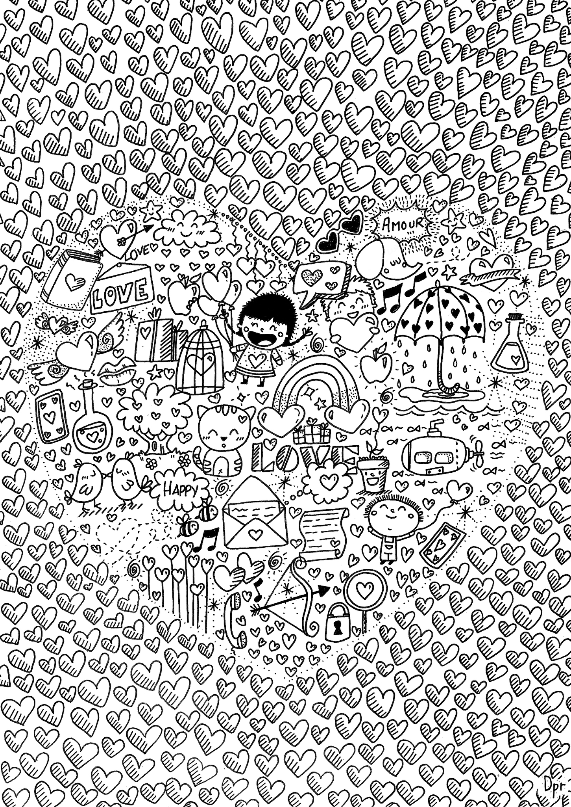
Mon Bullet
Journal
2018 - 2019

Slide 3
Les clés de mon Bullet Journal
Afin de voir en un coup d’œil le type du bullet, utiliser le code suivant devant chaque intitulé. Il est possible d’utiliser un code couleur pour différencier le côté classe, école, direction et perso par exemple. Préciser le code couleur en dessous de la légende.
LÉGENDE UTILISÉE
Symbole
Commencé
Terminé
Annulé
Reporté
TÂCHE
ÉVÉNEMENTRÉUNION
RENDEZ-VOUS
CODE COULEUR UTILISÉ
Classe
Ecole
Direction
Personnel

Slide 4
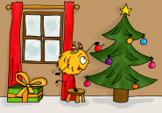
Temps forts de l’année 2018-2019
En préparation de l’année scolaire, noter ici les temps forts de l’année que vous connaissez déjà (ex. : semaine du goût, marché de Noël, remplissage des livrets…), sans en connaitre forcément la date précise.
Septembre 2018
Octobre 2018
Novembre 2018
Décembre 2018
Janvier 2019
Février 2019

Slide 5
Temps forts de l’année 2018-2019
Mars 2019
Avril 2019
Mai 2019
Juin 2019
Juillet 2019
Août 2019

Slide 6
Vacances d’été 2018
En début de période, reporter ici les temps forts prévus. Y ajouter les tâches, les événements et les rendez-vous au fur et à mesure.
Bullet | Intitulé

Slide 7
Vacances d’été 2018
En début de période, reporter ici les temps forts prévus. Y ajouter les tâches, les événements et les rendez-vous au fur et à mesure.
Bullet | Intitulé

Slide 8
Vacances d’été 2018
En début de période, reporter ici les temps forts prévus. Y ajouter les tâches, les événements et les rendez-vous au fur et à mesure.
Bullet | Intitulé

Slide 9
Semaine 0 – À faire
Lundi | Mardi | Mercredi
Jeudi | Vendredi | Samedi & Dimanche

Slide 10
Période 1 – À faire
Du __/__ au __/__
En début de période, reporter ici les temps forts prévus. Y ajouter les tâches, les événements et les rendez-vous au fur et à mesure.
Bullet | Intitulé

Slide 11
Période 1 – À faire
Du __/__ au __/__
En début de période, reporter ici les temps forts prévus. Y ajouter les tâches, les événements et les rendez-vous au fur et à mesure.
Bullet | Intitulé

Slide 12
Prises de notes

Slide 13
Semaine 1 – À faire
Lundi | Mardi | Mercredi
Jeudi | Vendredi | Samedi & Dimanche

Slide 14
Semaine 2 – À faire
Lundi | Mardi | Mercredi
Jeudi | Vendredi | Samedi & Dimanche

Slide 15
Semaine 3 – À faire
Lundi | Mardi | Mercredi
Jeudi | Vendredi | Samedi & Dimanche

Slide 16
Semaine 4 – À faire
Lundi | Mardi | Mercredi
Jeudi | Vendredi | Samedi & Dimanche

Slide 17
Semaine 5 – À faire
Lundi | Mardi | Mercredi
Jeudi | Vendredi | Samedi & Dimanche

Slide 18
Semaine 6 – À faire
Lundi | Mardi | Mercredi
Jeudi | Vendredi | Samedi & Dimanche

Slide 19
Semaine 7 – À faire
Lundi | Mardi | Mercredi
Jeudi | Vendredi | Samedi & Dimanche

Slide 20
Période 2 – À faire
Du __/__ au __/__
En début de période, reporter ici les temps forts prévus. Y ajouter les tâches, les événements et les rendez-vous au fur et à mesure.
Bullet | Intitulé

Slide 21
Période 2 – À faire
Du __/__ au __/__
En début de période, reporter ici les temps forts prévus. Y ajouter les tâches, les événements et les rendez-vous au fur et à mesure.
Bullet | Intitulé

Slide 22
Prises de notes

Slide 23
Semaine 8 – À faire
Lundi | Mardi | Mercredi
Jeudi | Vendredi | Samedi & Dimanche

Slide 24
Semaine 9 – À faire
Lundi | Mardi | Mercredi
Jeudi | Vendredi | Samedi & Dimanche

Slide 25
Semaine 10 – À faire
Lundi | Mardi | Mercredi
Jeudi | Vendredi | Samedi & Dimanche

Slide 26
Semaine 11 – À faire
Lundi | Mardi | Mercredi
Jeudi | Vendredi | Samedi & Dimanche

Slide 27
Semaine 12 – À faire
Lundi | Mardi | Mercredi
Jeudi | Vendredi | Samedi & Dimanche

Slide 28
Semaine 13 – À faire
Lundi | Mardi | Mercredi
Jeudi | Vendredi | Samedi & Dimanche

Slide 29
Semaine 14 – À faire
Lundi | Mardi | Mercredi
Jeudi | Vendredi | Samedi & Dimanche

Slide 30
Période 3 – À faire
Du __/__ au __/__
En début de période, reporter ici les temps forts prévus. Y ajouter les tâches, les événements et les rendez-vous au fur et à mesure.
Bullet | Intitulé

Slide 31
Période 3 – À faire
Du __/__ au __/__
En début de période, reporter ici les temps forts prévus. Y ajouter les tâches, les événements et les rendez-vous au fur et à mesure.
Bullet | Intitulé

Slide 32
Prises de notes

Slide 33
Semaine 15 – À faire
Lundi | Mardi | Mercredi
Jeudi | Vendredi | Samedi & Dimanche

Slide 34
Semaine 16 – À faire
Lundi | Mardi | Mercredi
Jeudi | Vendredi | Samedi & Dimanche

Slide 35
Semaine 17 – À faire
Lundi | Mardi | Mercredi
Jeudi | Vendredi | Samedi & Dimanche

Slide 36
Semaine 18 – À faire
Lundi | Mardi | Mercredi
Jeudi | Vendredi | Samedi & Dimanche

Slide 37
Semaine 19 – À faire
Lundi | Mardi | Mercredi
Jeudi | Vendredi | Samedi & Dimanche

Slide 38
Semaine 20 – À faire
Lundi | Mardi | Mercredi
Jeudi | Vendredi | Samedi & Dimanche

Slide 39
Semaine 21 – À faire
Lundi | Mardi | Mercredi
Jeudi | Vendredi | Samedi & Dimanche

Slide 40
Période 4 – À faire
Du __/__ au __/__
En début de période, reporter ici les temps forts prévus. Y ajouter les tâches, les événements et les rendez-vous au fur et à mesure.
Bullet | Intitulé

Slide 41
Période 4 – À faire
Du __/__ au __/__
En début de période, reporter ici les temps forts prévus. Y ajouter les tâches, les événements et les rendez-vous au fur et à mesure.
Bullet | Intitulé

Slide 42
Prises de notes

Slide 43
Semaine 22 – À faire
Lundi | Mardi | Mercredi
Jeudi | Vendredi | Samedi & Dimanche

Slide 44
Semaine 23 – À faire
Lundi | Mardi | Mercredi
Jeudi | Vendredi | Samedi & Dimanche

Slide 45
Semaine 24 – À faire
Lundi | Mardi | Mercredi
Jeudi | Vendredi | Samedi & Dimanche

Slide 46
Semaine 25 – À faire
Lundi | Mardi | Mercredi
Jeudi | Vendredi | Samedi & Dimanche

Slide 47
Semaine 26 – À faire
Lundi | Mardi | Mercredi
Jeudi | Vendredi | Samedi & Dimanche

Slide 48
Semaine 27 – À faire
Lundi | Mardi | Mercredi
Jeudi | Vendredi | Samedi & Dimanche

Slide 49
Période 5 – À faire
Du __/__ au __/__
En début de période, reporter ici les temps forts prévus. Y ajouter les tâches, les événements et les rendez-vous au fur et à mesure.
Bullet | Intitulé

Slide 50
Période 5 – À faire
Du __/__ au __/__
En début de période, reporter ici les temps forts prévus. Y ajouter les tâches, les événements et les rendez-vous au fur et à mesure.
Bullet | Intitulé

Slide 51
Prises de notes

Slide 52
Prises de notes

Slide 53
Semaine 28 – À faire
Lundi | Mardi | Mercredi
Jeudi | Vendredi | Samedi & Dimanche

Slide 54
Semaine 29 – À faire
Lundi | Mardi | Mercredi
Jeudi | Vendredi | Samedi & Dimanche

Slide 55
Semaine 30 – À faire
Lundi | Mardi | Mercredi
Jeudi | Vendredi | Samedi & Dimanche

Slide 56
Semaine 31 – À faire
Lundi | Mardi | Mercredi
Jeudi | Vendredi | Samedi & Dimanche

Slide 57
Semaine 32 – À faire
Lundi | Mardi | Mercredi
Jeudi | Vendredi | Samedi & Dimanche

Slide 58
Semaine 33 – À faire
Lundi | Mardi | Mercredi
Jeudi | Vendredi | Samedi & Dimanche

Slide 59
Semaine 34 – À faire
Lundi | Mardi | Mercredi
Jeudi | Vendredi | Samedi & Dimanche

Slide 60
Semaine 35 – À faire
Lundi | Mardi | Mercredi
Jeudi | Vendredi | Samedi & Dimanche

Slide 61
Semaine 36 – À faire
Lundi | Mardi | Mercredi
Jeudi | Vendredi | Samedi & Dimanche

Slide 62
Vacances d’été 2019
En début de période, reporter ici les temps forts prévus. Y ajouter les tâches, les événements et les rendez-vous au fur et à mesure.
Bullet | Intitulé

Slide 63
Vacances d’été 2019
En début de période, reporter ici les temps forts prévus. Y ajouter les tâches, les événements et les rendez-vous au fur et à mesure.
Bullet | Intitulé

Slide 64
Vacances d’été 2019
En début de période, reporter ici les temps forts prévus. Y ajouter les tâches, les événements et les rendez-vous au fur et à mesure.
Bullet | Intitulé

Slide 65
Semaine 0 – À faire
Lundi | Mardi | Mercredi
Jeudi | Vendredi | Samedi & Dimanche

